Slide 1
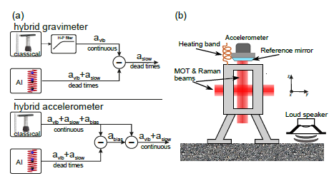


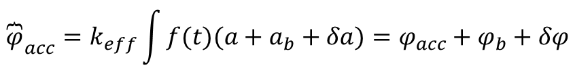
Гибридный акселерометр
Параметры гравиметра:
T=20 ms
T_{c} = 1.25 s
Измеряемая акселерометром фаза:
Измеряемый сигнал атомного интерферометра:
$${\overbrace{φ}}_{acc}=k_{eff}\int{f(t)(a+a_{b}+δa)}=φ_{acc}+φ_{b}+δφ$$
$$y=y_{0}−\frac{C}{2}∗cos⁡(φ_{l}+{\overbrace{φ}}_{acc}−φ_{bias})$$
$$φ_{b}=k_{eff}T^{2}a_{b}$$
1

Slide 2









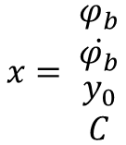
Фильтр калмана
Вектор состояния
Модель системы
Модель наблюдения
$$x= \begin{matrix}φ_{b} \\ \begin{matrix}\dot{φ_{b}} \\ \begin{matrix}y_{0} \\ C\end{matrix}\end{matrix}\end{matrix}$$
$$x_{i+1}^{−}=Fx_{i}^{+}$$
$$y_{k}=Hx_{k}+v_{k}$$
$$y=y_{0}−\frac{C}{2}∗cos⁡(φ_{l}+{\overbrace{φ}}_{acc}−φ_{bias})$$
Оценка вектора состояния:
$$x_{i}^{+}=x_{i}^{−}+K_{i}∗(y_{i}−y\left(x_{i}^{−}\right))$$
Фильтр Калмана с помощью модели предсказывает состояние динамической системы, и это позволяет ему эффективно устранять шумы измерения. Результат работа фильтра Калмана зависит от соотношение между погрешностью измерения и погрешностью модели.
P - ковариационная матрица состояния
R - ковариационная матрица шума измерений
Q - ковариационная матрица ошибки модели
2

Slide 3
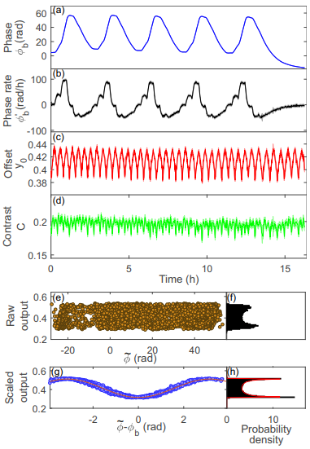

Демонстрация работы фильтра Калмана
Производимые действия:
Сканирования фазы атомного интерферометра с помощью источника вибраций
Нагрев акселерометра
Модуляция мощности рамановских пучков ~ 10 %
Соответствует 8-ми интерференционным полосам
Видена пошаговость процесса нагрева
Флуктуации смещения и контраста из-за непостоянства мощности рамановских пучков
После начального переходного периода в 20 секунд индивидуальные стандартные отклонения стабилизируются на значениях δφ_{b} = 56 мрад, δy₀ = 3 × 10⁻³ и δC = 4,5 × 10⁻³. Стабилизация до конечной точности является результатом конкуренции между объемом информации, предоставляемой каждым измерением, и дрейфом вектора состояния.
$σ_{g}=$3.2 μg per shot
3

Slide 4
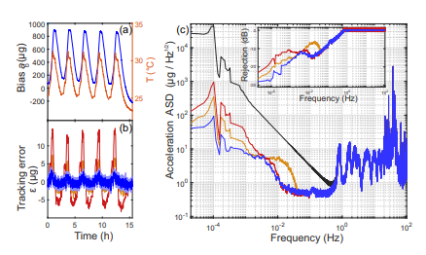
Эффективность системы
Фильтр Калмана сравнивается со стандартной процедурой sine-fitting. Ошибка для Kalman – 0,89 μg, для sf25 – 5,9 μg, для sf8 – 2,3 μg.
АЧХ гибридного акселерометра с фильтром Калмана сильно отличается от АЧХ негибридного акселерометра, и гибридного с использованием sine-fitting при частотах сигнала меньше частоты опроса гравиметра.
4

Slide 5
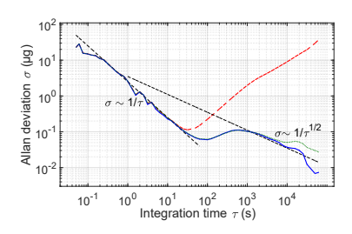
Стабильность гибридного акселерометра
Устранение tidal anomaly
Через 30 секунд отклонение Аллана негибридного акселерометра увеличивается из-за нестабильности смещения. Однако отклонение Аллана гибридного датчика остается ниже 1 μg и уменьшается при больших временах приблизительно как σ_{AI}/ √ τ, где σ_{AI} = 3,2 μg / √ Гц соответствует чувствительности АИ.
Кратковременная чувствительность гибридного датчика определяется шумом акселерометра, а долговременная стабильность обеспечивается АИ. После 11 часов интегрирования демонстрируется точность 10 нg.
5

